Slide 1
Apache SeaTunnel CDC
Apache SeaTunnel Committer 李宗文
2022-10-22

Slide 2



01
背景与目标
02
CDC 核心特性
CONTENT
03
CDC Schema Evolution
© Apache SeaTunnel Community

Slide 3
01
背景与目标

Slide 4
背景与目标
SeaTunnel CDC
• 支持 CDC
• 支持无锁并行快照历史数据
• 支持日志心跳检测和动态加表
• 支持分库分表和多结构表读取
• 支持Schema evolution
© Apache SeaTunnel Community

Slide 5
02
CDC 核心特性

Slide 6
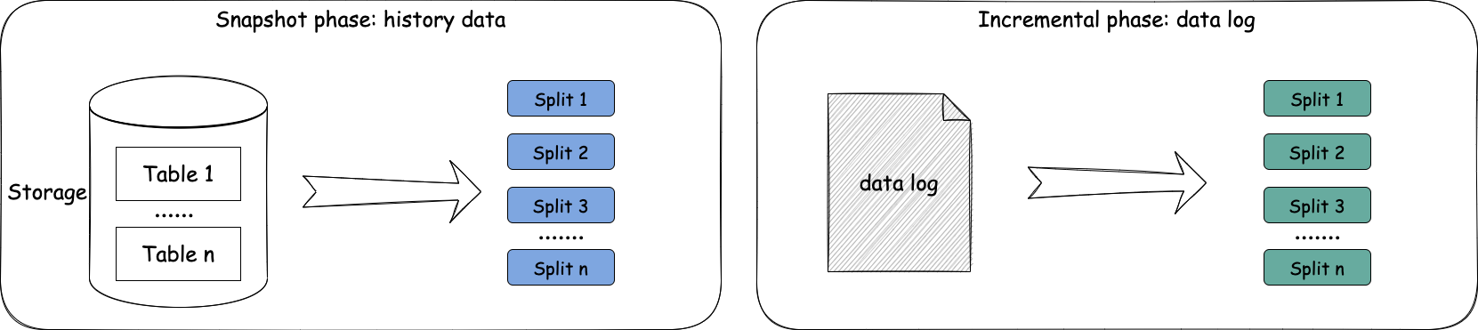
无锁增量快照算法
© Apache SeaTunnel Community

Slide 7
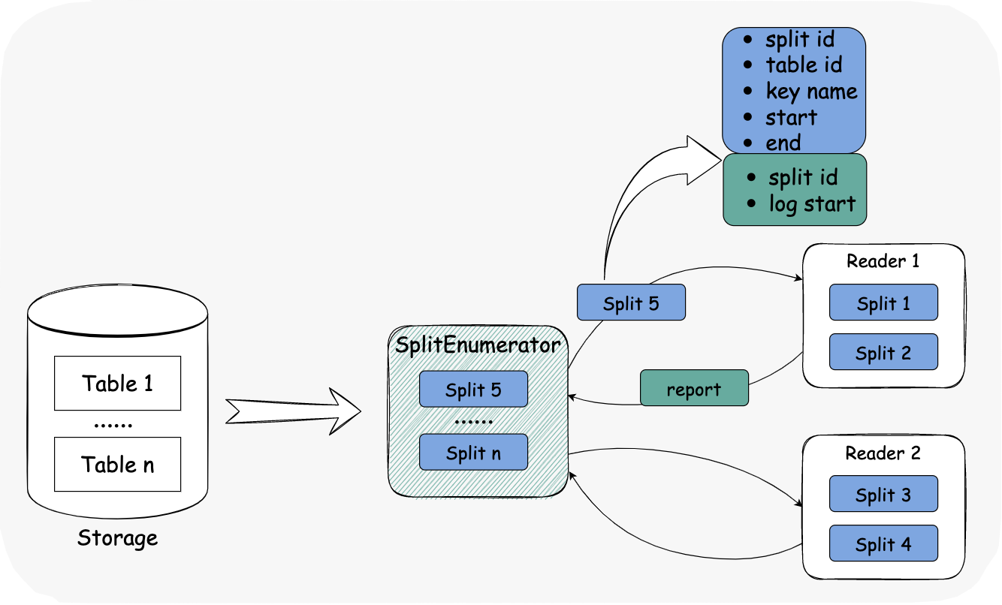
快照阶段
© Apache SeaTunnel Community

Slide 8
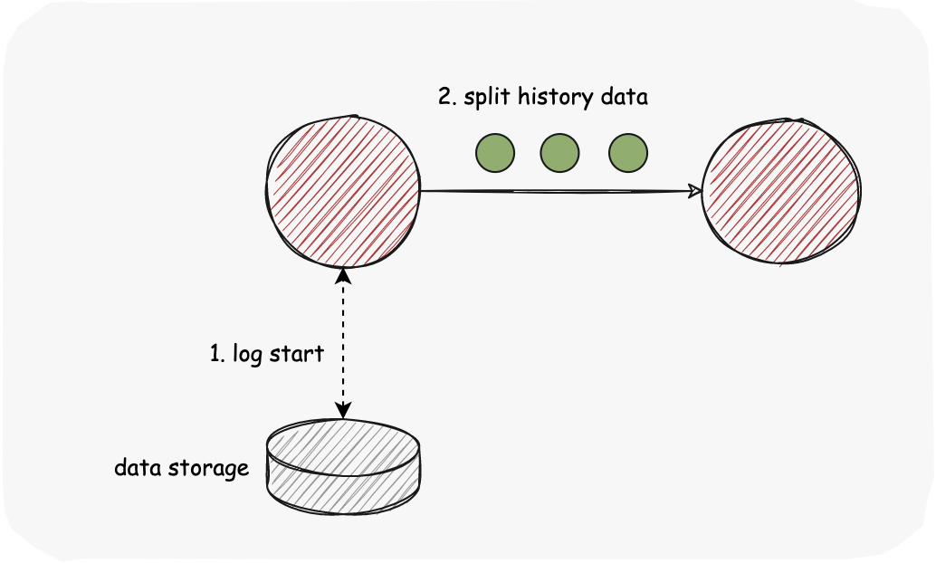
快照阶段
© Apache SeaTunnel Community

Slide 9
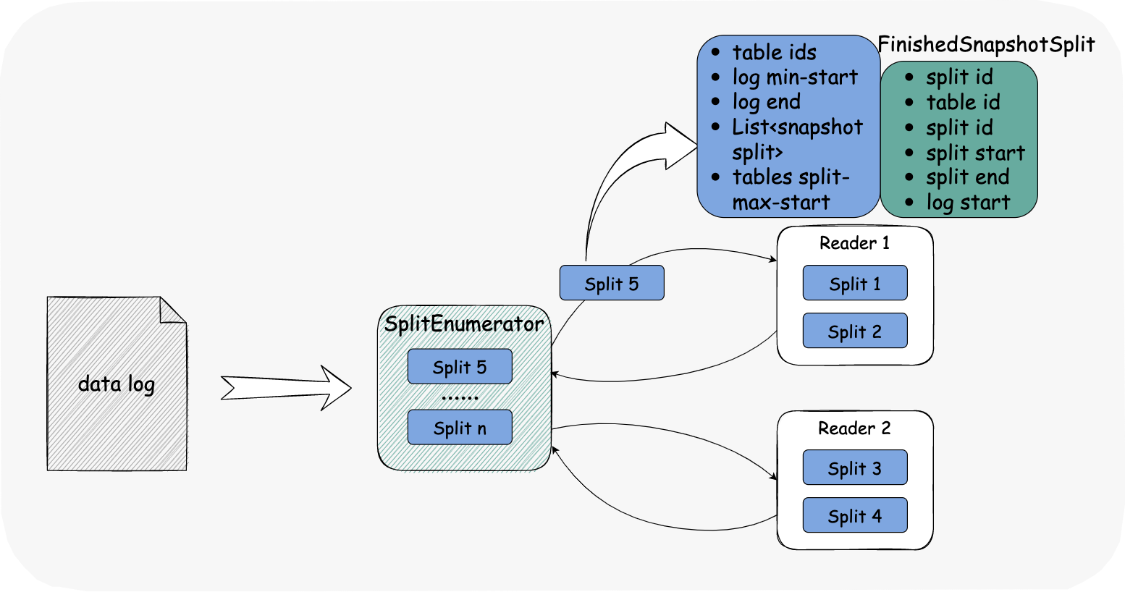
增量阶段
© Apache SeaTunnel Community

Slide 10
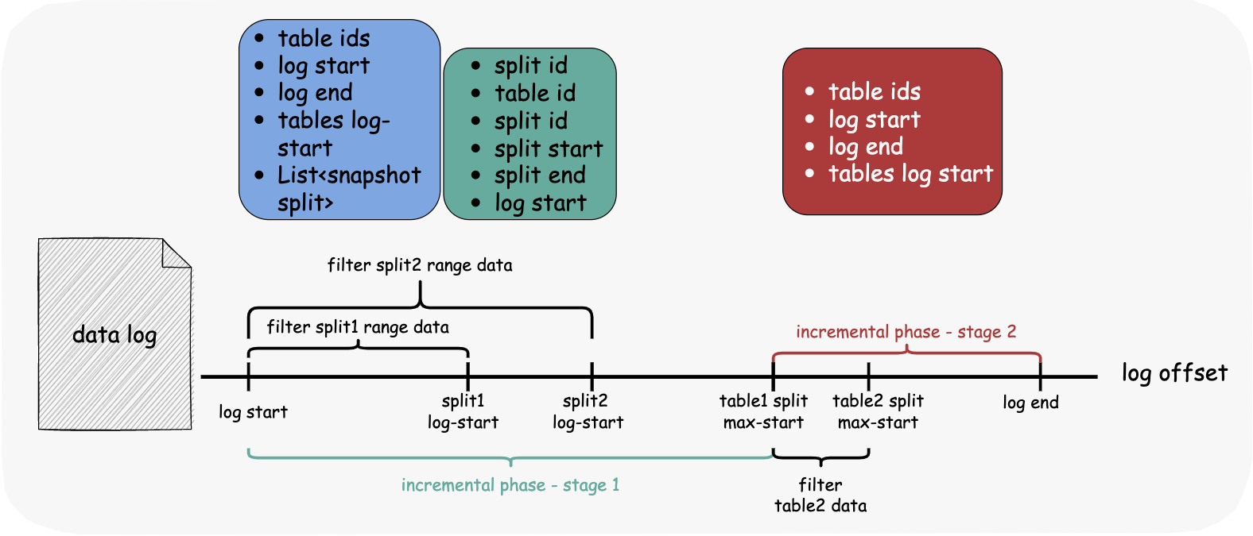
增量阶段
© Apache SeaTunnel Community

Slide 11
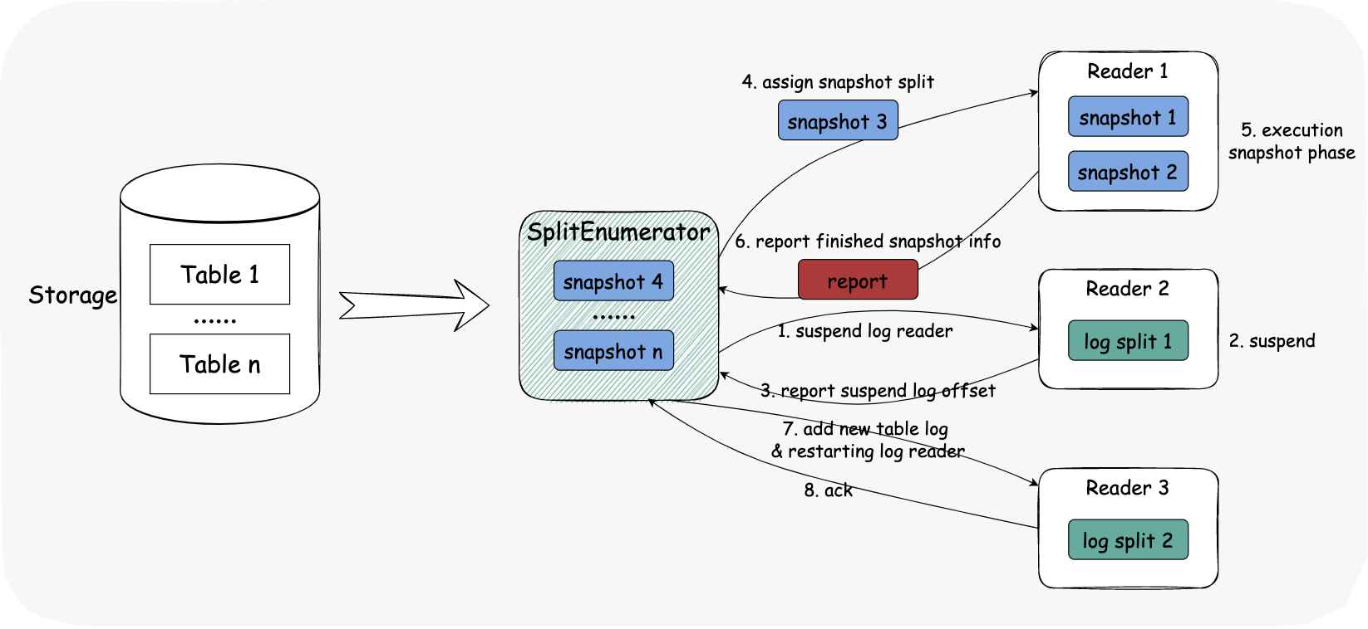
发现新表
© Apache SeaTunnel Community

Slide 12
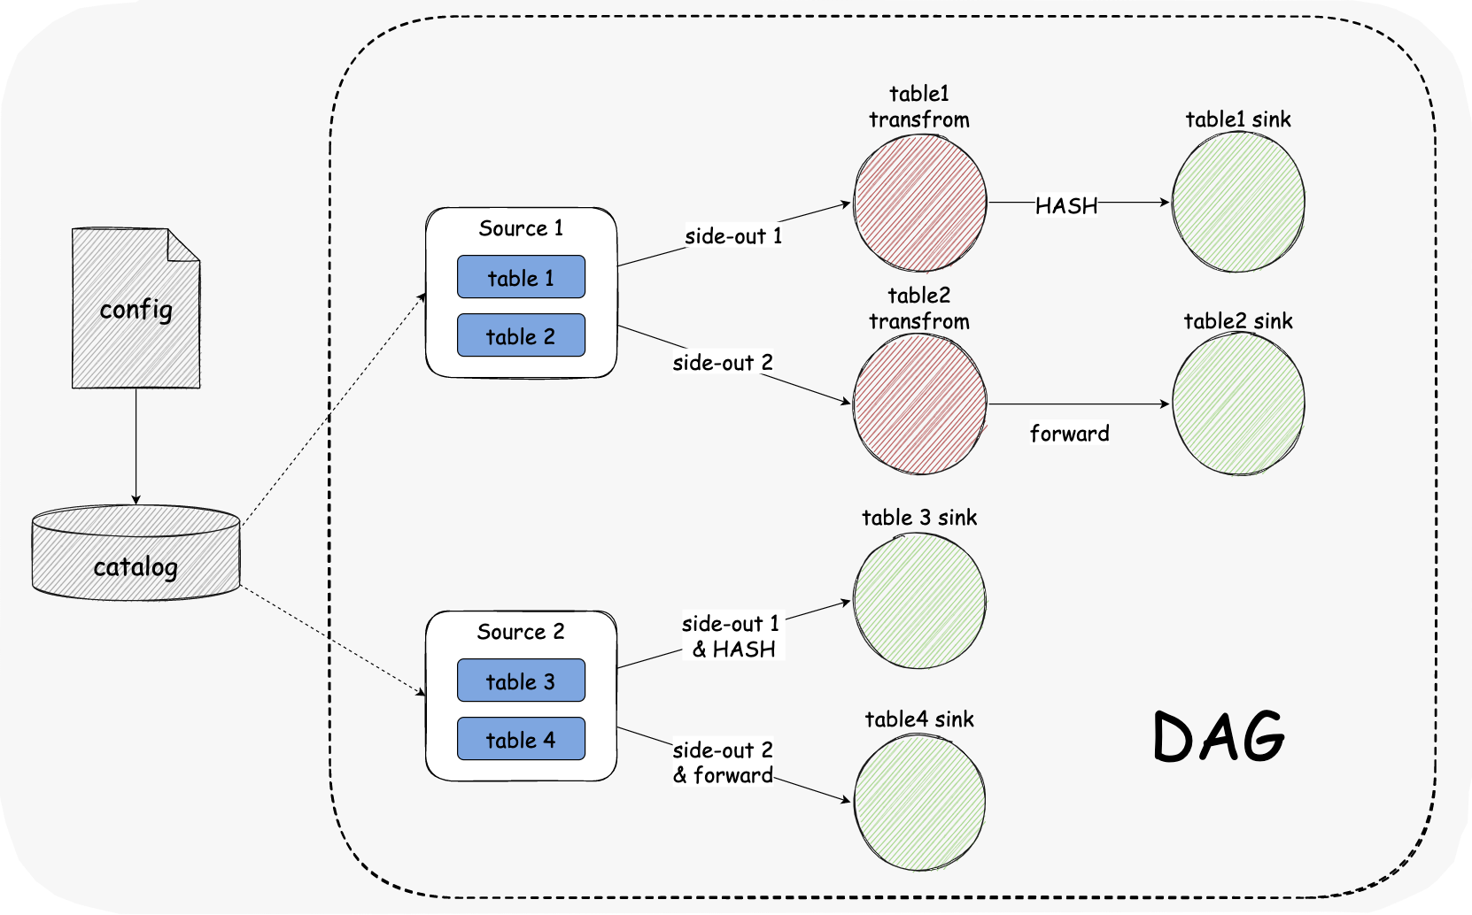
多结构表
© Apache SeaTunnel Community

Slide 13




×
Thanks
© Apache SeaTunnel Community

